Slide 1

5
1
3
1
مراجعة
الدرس 20
الدرس 19
الدرس 18
الدرس 17

Slide 2






أيقونات توجيهية
توجيهات الأستاذ(ة)
تعيين تلميذ للإجابة
المرور بين الصفوف
عرض فيديو
المرور للشريحة الموالية بعد عرض الفيديو
العمل في ثنائيات

Slide 3

برمجة الأسبوع الأول
(ة)خاص بالأستاذ
الدرس 2
الدرس 1
التناسبية (5)
التناسبية (4)
الدرس 4
الدرس 3
الدرس 1
حل المسائل
التناسبية: مراجعة وتوليف
فصل الملايين: قراءة وكتابة
مراجعة
مراجعة وتثبيت دروس الأسبوع

Slide 4
درس اليوم
(ة)خاص بالأستاذ
حل مسائل هندسية

Slide 5

(ة)خاص بالأستاذ
مراحل الدرس
افتتاح الدرس
1
نمذجة
2
ممارسة موجهة
3
ممارسة مستقلة
4
اختتام الدرس
5

Slide 6
(ة)خاص بالأستاذ
عند نهاية الدرس
على الأقل 80% من المتعلمين سيكونون قادرين على:
حل مسألة هندسية

Slide 7




مرحباً سنتابع درسا جديدا

Slide 8

(ة)خاص بالأستاذ
افتتاح الدرس
1
تصحيح الواجبات المنزلية
الحساب الذهني

Slide 9

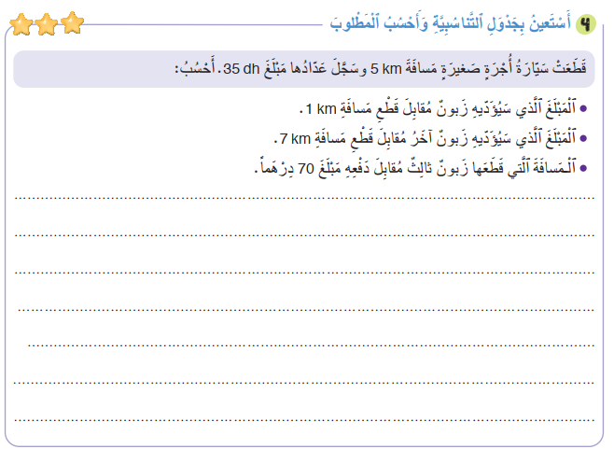

1
صححوا. لديكم دقيقة واحدة
الاستراتيجية المناسبة هي استراتيجية معامل التناسب
70 | 7 | 1 | 5 | المسافة (km)
490 | 49 | 7 | 35 | مبلغ العداد (Dh)
× 7
المبلغ الذي سيؤديه الزبون مقابل 1 km هو 7 دراهم
المبلغ الذي سيؤديه الزبون مقابل 7 km هو 49 درهما
المبلغ الذي سيؤديه الزبون مقابل 70 km هو 490 درهما

Slide 10

(ة)خاص بالأستاذ

Slide 11

سنبدأ بالحساب الذهني. خذوا كراسات الحساب الذهني صفحة 13.

Slide 12
عرض فيديو الحساب الذهني

Slide 13
صححوا
30,4
30,6
90,1
60,1
90,1
0,5
14,7
31,4
24,9
28,4

Slide 14
(ة)خاص بالأستاذ
نمذجة
2
أحل مسألة هندسية

Slide 15


الآن سنتعرف كيف نحل مسألة هندسية

Slide 16

عرض فيديو النمذجة

Slide 17

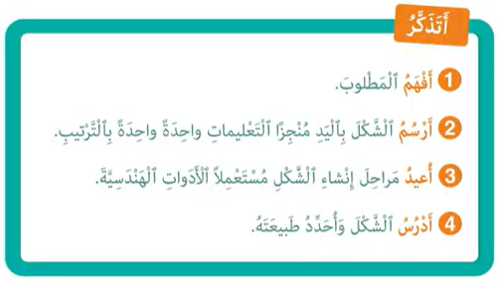
من يذكرنا بما تعلمناه؟

Slide 18
(ة)خاص بالأستاذ
الممارسة الموجهة 1
ممارسة موجهة
3
3
3
النشاط 1
النشاط 2

Slide 19

خذوا الألواح

Slide 20

ماذا نفعل في الخطوة الأولى؟
أحدد
4
أرسم بالأدوات
3
أرسم باليد
2
أفهم
1

Slide 21
اقرؤوا المسألة جيدا لفهمها وحددوا عدد التعليمات في المسألة
أحدد
4
أرسم بالأدوات
3
أرسم باليد
2
أفهم
1

Slide 22
اكتبوا على الألواح عدد المطلوب أو التعليمات التي تتضمنها المسألة
أحدد
4
أرسم بالأدوات
3
أرسم باليد
2
أفهم
1

Slide 23
ارفعوا الألواح

Slide 24
نصحح. من حدد هذه التعليمات الأربع
أحدد
4
أرسم بالأدوات
3
أرسم باليد
2
أفهم
1
4 تعليمات

Slide 25
ماذا نفعل في الخطوة الثانية؟
أحدد
4
أرسم بالأدوات
3
أرسم باليد
2
أفهم
1

Slide 26
ارسموا دائرة (C) على الألواح باليد
أحدد
4
أرسم بالأدوات
3
أرسم باليد
2
أفهم
1

Slide 27
ارفعوا الألواح

Slide 28
نصحح،
أحدد
4
أرسم بالأدوات
3
أرسم باليد
2
أفهم
1
4cm

Slide 29
ارسموا القطر الأفقي ويقطع الدائرة في النقطتين B وD
أحدد
4
أرسم بالأدوات
3
أرسم باليد
2
أفهم
1

Slide 30
ارفعوا الألواح

Slide 31
نصحح،
أحدد
4
أرسم بالأدوات
3
أرسم باليد
2
أفهم
1
4cm

Slide 32
ارسموا القطر العمودي على القطر الأفقي ويقطع الدائرة في النقطتين B وD
أحدد
4
أرسم بالأدوات
3
أرسم باليد
2
أفهم
1
4cm

Slide 33
ارفعوا الألواح

Slide 34
نصحح، في نظركم، ما طبيعة الرباعي المحصل عليه؟ كيف عرفت ذلك؟
أحدد
4
أرسم بالأدوات
3
أرسم باليد
2
أفهم
1
4cm

Slide 35
ماذا نفعل في الخطوة الثالثة؟
أحدد
4
أرسم بالأدوات
3
أرسم باليد
2
أفهم
1
4cm

Slide 36
على الكراسات نشاط 2 صفحة 16. ارسموا الشكل بالأدوات المناسبة
أحدد
4
أرسم بالأدوات
3
أرسم باليد
2
أفهم
1
4cm

Slide 37
نصحح؛ قارنوا بين الرسم باليد والإنشاء. من يقوم إلى السبورة لإنشاء الشكل؟
أحدد
4
أرسم بالأدوات
3
أرسم باليد
2
أفهم
1
B
4cm
A
C
D

Slide 38
ماذا نفعل في الخطوة الرابعة؟
أحدد
4
أرسم بالأدوات
3
أرسم باليد
2
أفهم
1
B
A
C
D

Slide 39
اكتبوا طبيعة الشكل على الألواح
أحدد
4
أرسم بالأدوات
3
أرسم باليد
2
أفهم
1
B
A
C
D

Slide 40
ارفعوا الألواح

Slide 41
طبيعة الشكل هي مربع.
أحدد
4
أرسم بالأدوات
3
أرسم باليد
2
أفهم
1
B
A
C
D

Slide 42
(ة)خاص بالأستاذ
الممارسة الموجهة 1
ممارسة موجهة
3
3
3
النشاط 1
النشاط 2

Slide 43
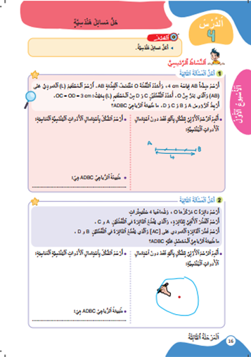
الآن خذوا كراساتكم الصفحة النشاط 1 صفحة 16.

Slide 44
لديكم دقيقتان للإنجاز؛ سأمر بين الصفوف لمساعدتكم؛
2

Slide 45
الآن؛ ستشتغلون في ثنائيات
كل واحد يقارن إنجازه مع إنجاز زميله. تأكدوا أنكم اتبعتم الخطوات بشكل سليم.

Slide 46
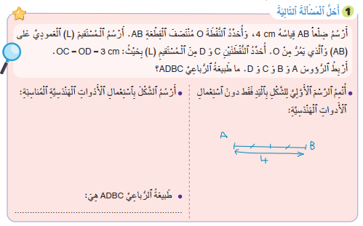





صححوا
(L)
C
A
O
B
4cm
D
معين

Slide 47
(ة)خاص بالأستاذ
ممارسة مستقلة
4
أنجز بمفردي

Slide 48
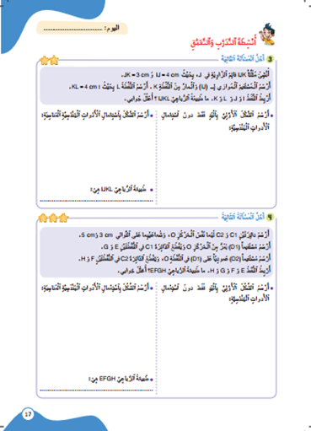
خذوا الكراسات صفحة 17 وأنجزوا النشاط 3. لديكم 5 دقائق
سأمر بين الصفوف لأقدم المساعدة إليكم وأدون ملاحظاتي في كراساتكم
5

Slide 49
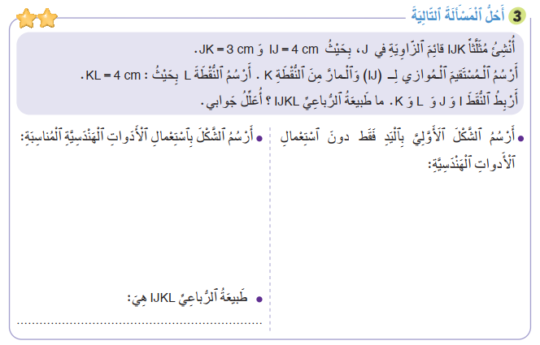

صححوا على كراساتكم
K
4cm
L
4cm
3cm
3cm
J
I
4cm
4cm
مستطيل

Slide 50
انتبهوا جيدا! في المنزل، ستنجزون الأنشطة المتبقية على كراساتكم :
في الحصة القادمة سأختار أحدكم لتصحيح النشاط.

Slide 51
إلى اللقاء. في الحصة القادمة، سنقوم بتصحيح الأنشطة المنجزة في المنزل.

Slide 52


بناء على إنجازات المتعلمين خلال الممارسة المستقلة

